Slide 1
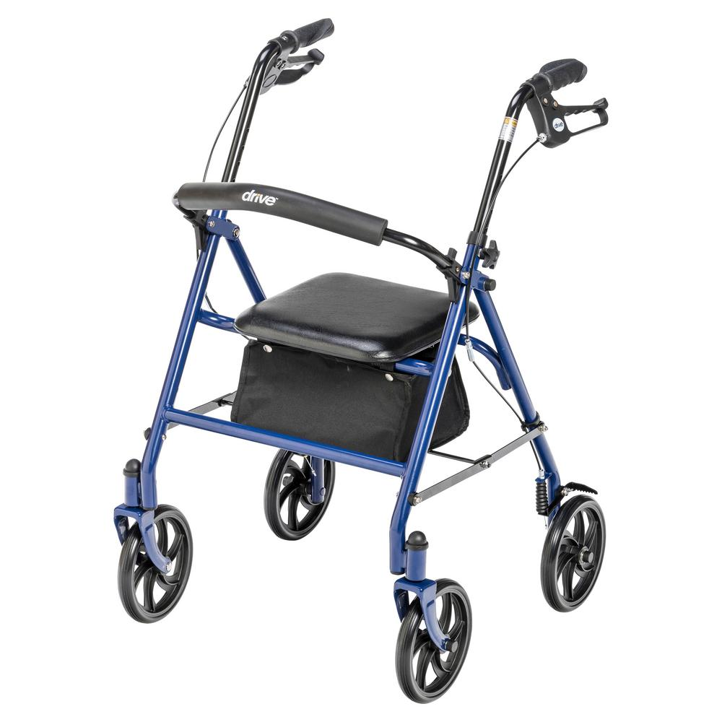
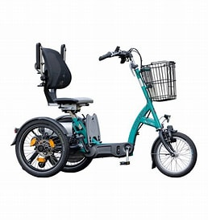
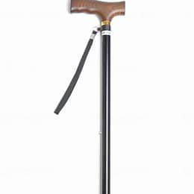
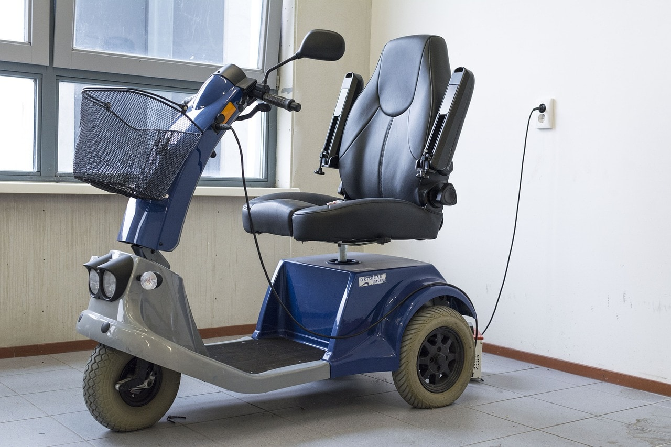
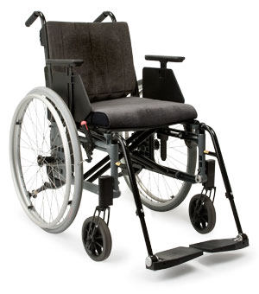
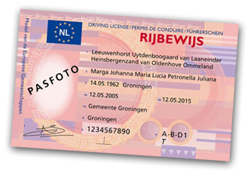
mobiliteitshulpmiddelen
Door Margot van de Wouw - ErgoVitaal
Judith Steinmetz – Van Neynsel
ergotherapeuten

Slide 2
inhoud
Wat is mobiliteit?
Loopproblemen bij Parkinson
Uitleg per hulpmiddel
Pauze
Vragen

Slide 3


Slide 4
Loopproblemen bij Parkinson
Verminderde armzwaai
Voorovergebogen houding
Kleine staplengte
Moeite met draaien
Lagere loopsnelheid
        Leidt tot verminderd loopvermogen
        Leidt tot balansproblemen
Notes:
Bevriezen van lopen is een loopprobleem dat op bepaalde momenten optreedt. Tijdens bevriezen van lopen kunt u het gevoel hebben dat uw voeten opeens vastgeplakt zitten aan de grond. Hierdoor lukt het niet om een stap te zetten, of het kan zijn dat u hele snelle stapjes op de plaats maakt. Bevriezen van lopen treedt vaak op bij het starten van lopen, bij het lopen door een deur, lopen onder tijdsdruk en tijdens het draaien. Ook angst of meerdere dingen tegelijk willen doen, kunnen belangrijke triggers zijn voor het ontstaan van bevriezen.
Dystonie is een loopprobleem. Door het te veel aanspannen van bepaalde spieren kan er een disbalans ontstaan. Voorbeelden hiervan zijn een afwijkende stand door een gekantelde voet, of klauwende tenen.
Festinatie is een loopprobleem. Als u last heeft van festinatie, loopt u steeds sneller en met steeds kleinere passen. Als de passen erg klein zijn, kan festinatie uiteindelijk overgaan in het bevriezen van lopen. Vaak helt uw bovenlichaam hierbij teveel naar voren.
Mensen met parkinson kunnen last hebben van balansproblemen. Als ze uit balans worden gebracht zijn bijvoorbeeld de balanscorrigerende stappen te klein of afwezig.
De ziekte van Parkinson kan zorgen voor problemen met uw houding, waarbij uw romp niet in een rechte lijn staat. Zo kan uw romp zijwaarts gekanteld staan (dit noemt men het syndroom van Pisa), of naar voren gekanteld (camptocormia). Deze houdingsproblemen kunnen vervelend zijn bij het staan of lopen, maar bijvoorbeeld ook bij zittende activiteiten zoals eten. Bij een deel van de mensen met Parkinson ontstaat de houdingsproblemen doordat er een gestoorde waarneming is van de houding. Dat betekent dat uw brein zegt dat u rechtstaat, maar dat is niet het geval.

Slide 5
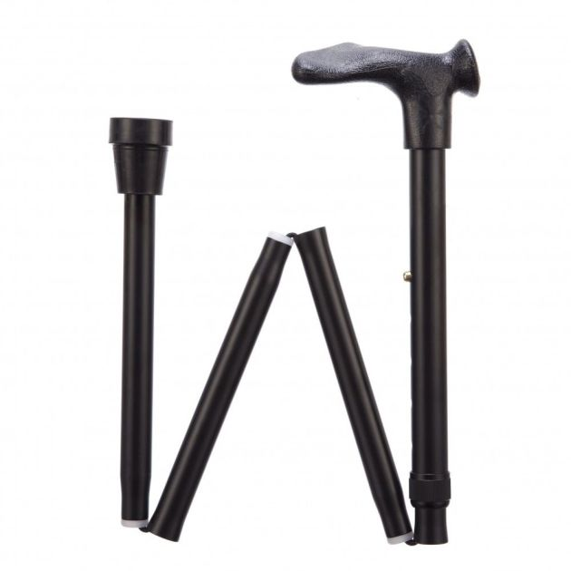
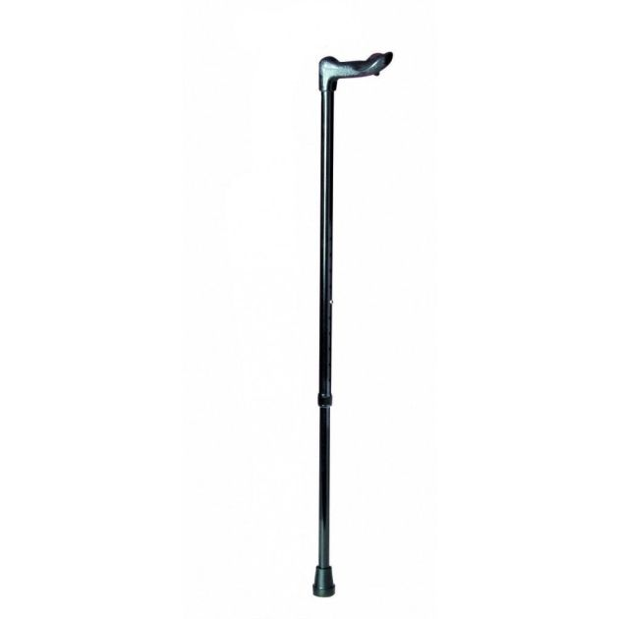
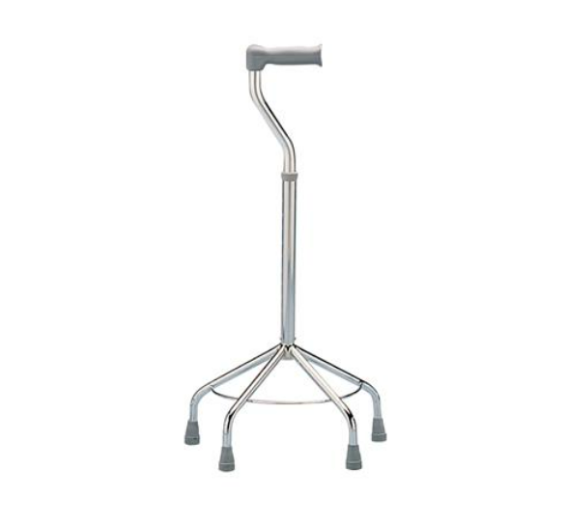
Lopen met een stok
Veiligheid vergroten bij evenwichtsprobleem
Actief gebruik
Stok altijd aan de gezonde (sterkste) zijde
Notes:
Het is de bedoeling dat u de stok “actief” gebruikt: d.w.z. er niet meesleept of alleen de grond aantikt, maar dat u de stok stevig op de grond plaatst bij elke stap en dat u zich ervan bewust bent dat u met uw armen en bovenlichaam op de stok steunt. Dit ontlast uw rug en benen. Bij evenwichtsproblemen is het steunen minder noodzakelijk en wordt de stok vooral gebruikt om de balans te bewaren. De stok is ter ondersteuning van de ‘aangedane of zwakke’ kant van het lichaam. U houdt altijd de stok aan de gezonde zijde !
De stok en het aangedane been worden samen naar voren gezet. Als de stok aan de tegenoverliggende lichaamszijde is van het aangedane been, dan is het steunvlak groter en dus het evenwicht beter op het moment dat u op het moeilijke been staat.
Soorten wandelstokken

Slide 6
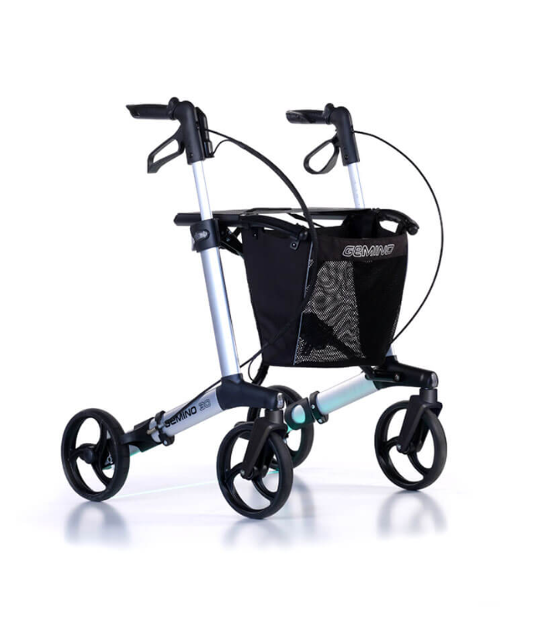
Lopen met rollator
Loopondersteunend hulpmiddel
Langere afstanden vaak mogelijk
Verhoogde veiligheid door stabiliteit
Let op instellen juiste hoogte
Juist gebruik
Parkinsonrollator, freezing opheffen
Sleeprem bij festinatie
Notes:
Rechtop en recht
Voeten tussen de achterwielen
Gebruik rem bij pauze
Gelukkig hebben de meeste stoepen in Nederland een schuine drempel om makkelijk op de stoep te stappen. Soms zijn er alleen geen schuine drempels. Lees ook onderstaande instructies om veilig een stoepje op en af te stappen met de rollator.
Stoep op rijden
1. Rijd de rollator tegen de stoeprand op en knijp de remmen in.
2. Neem vervolgens met één been een kleine stap naar achteren en kantel de voorwielen in deze beweging mee omhoog.
3. Laat vervolgens de rem voorzichtig los met de voorwielen nog in de lucht.
4. Duw de achterbanden tegen de stoep aan en laat de voorwielen voorzichtig zakken op de stoep.
5. Nu de voorwielen op de stoep staan, kun je de achterwielen ook op de stoep plaatsen.
6. Knijp als laatste de rem in en stap zelf de stoep op. Let altijd tijdens het lopen op losliggende tegels of verzakte tegels, zodat je deze kunt ontwijken.
Stoep af rijden
1. Laat eerst de rollator voorzichtig van de stoep afrijden.
2. Behoud een veilige afstand tussen jezelf en de rollator waarmee je gemakkelijk tussen de stoeprand en de rollator kunt staan.
3. Knijp vervolgens stevig de remmen in en stap voorzichtig van de stoeprand af.

Slide 7
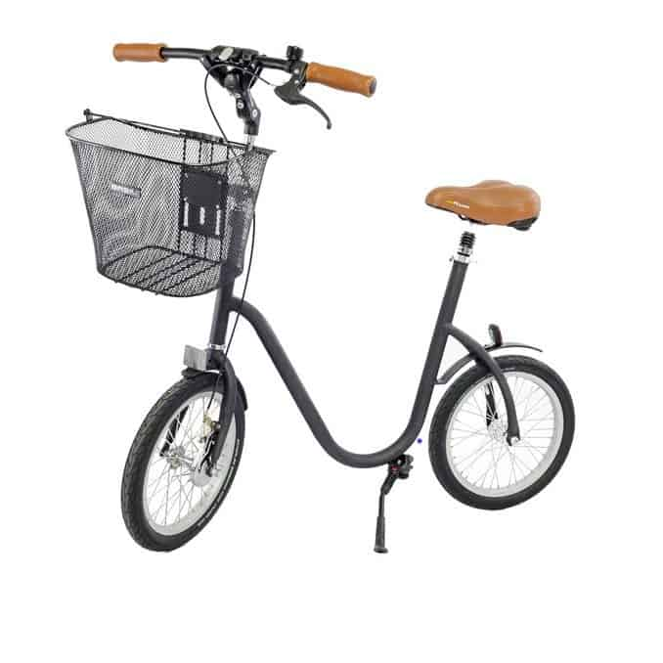
Verplaatsen met een loopfiets
Bij balansproblemen
Bij vermoeidheid

Slide 8
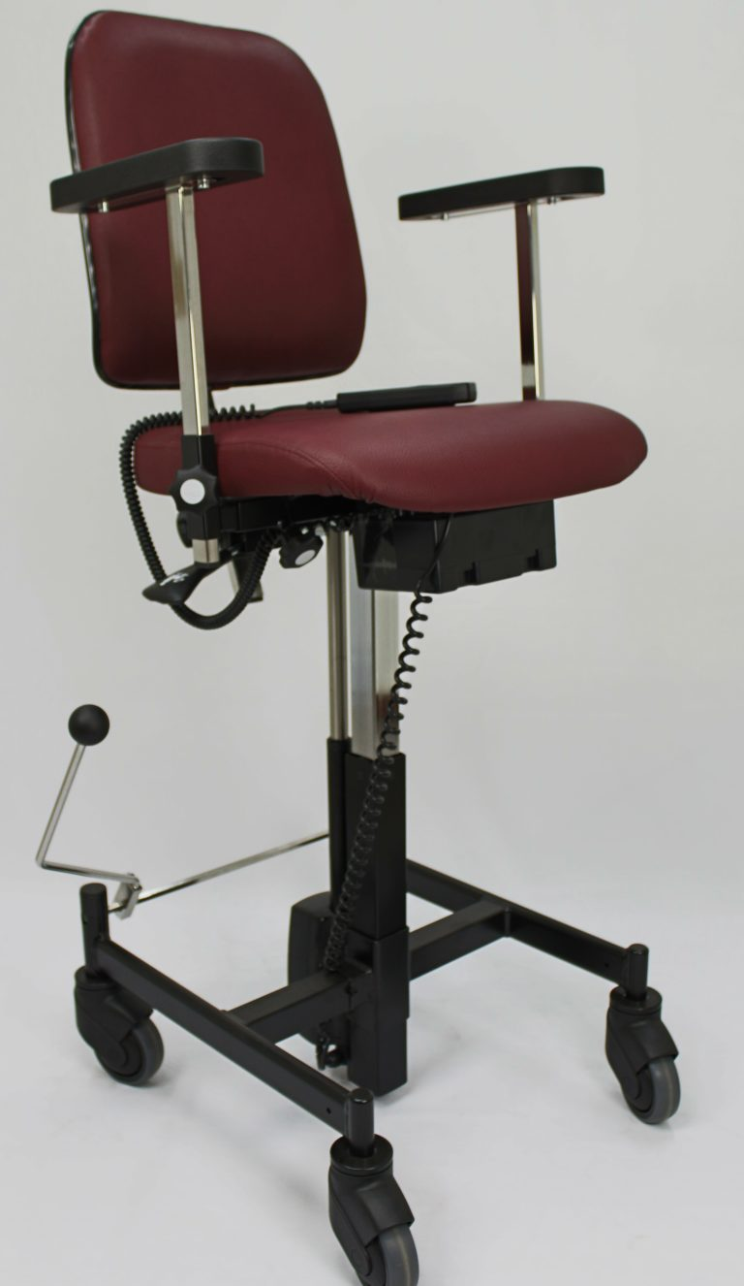
Verplaatsen met een trippelwerkstoel
Als lopen en lang staan niet meer goed gaan
Trippelen
Hoogteverstelling voor werken op hoogte

Slide 9
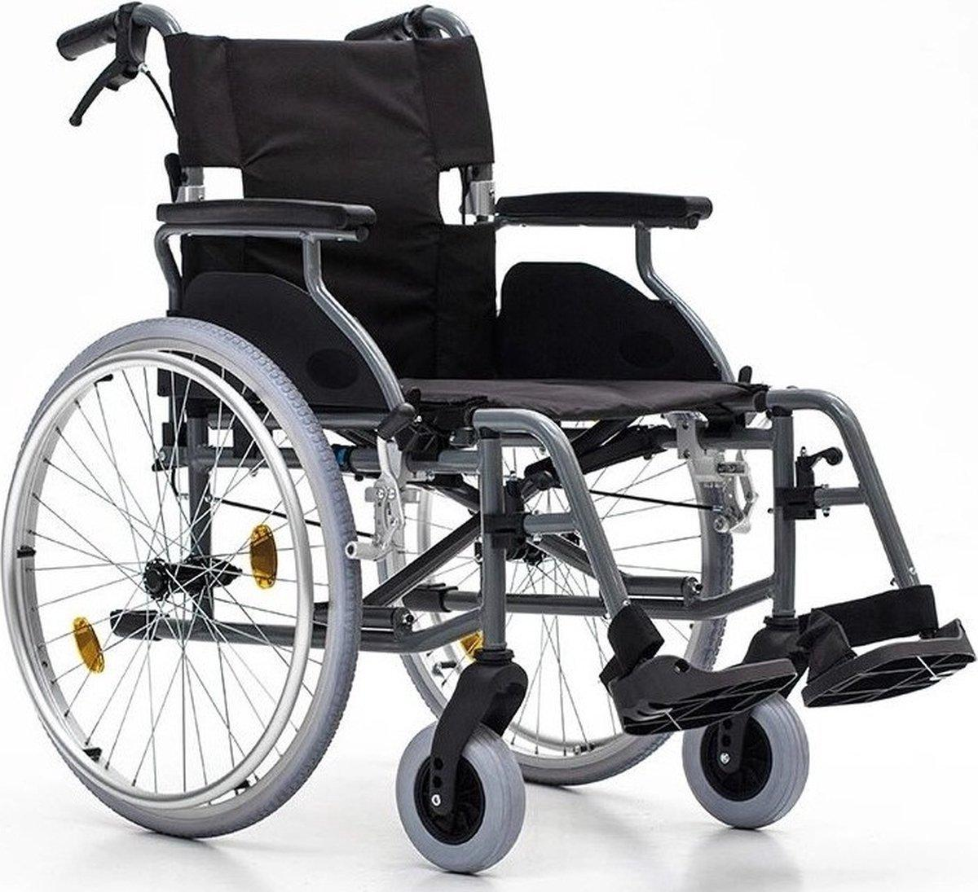
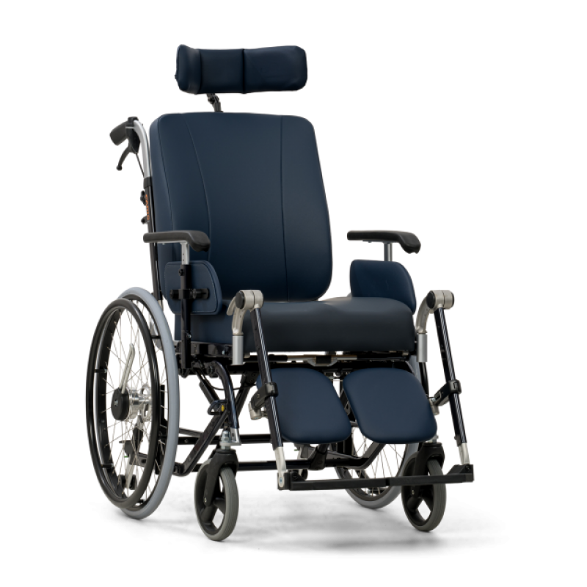
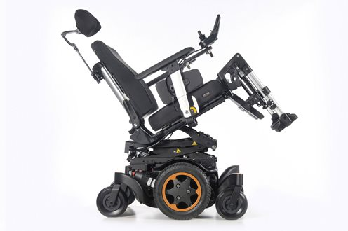
Verplaatsen met een rolstoel
Rolstoel op maat -> comfortabel zitten, zelf rijden of geduwd worden
Elektrische rolstoel -> comfortabel zitten, zelf rijden

Slide 10
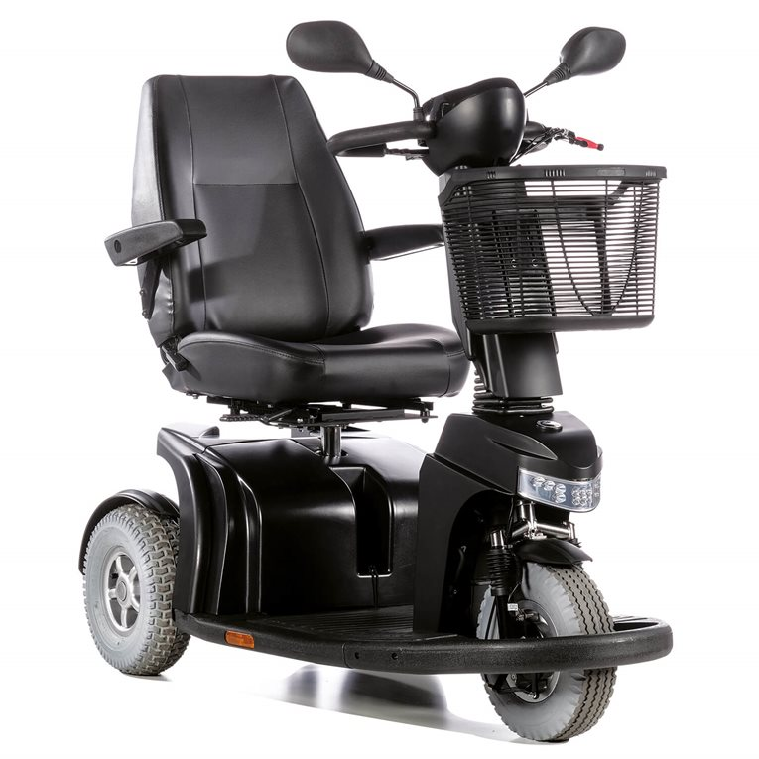
Verplaatsen met een scootmobiel
Elektrisch aangedreven, korte afstanden, max 25 km p/u
Loopbeperking langdurige aard
Voldoende rijvaardigheid
Stalling
3 en 4 wielers
Notes:
Een scootmobiel is geïndiceerd voor die mensen, die een uiterst beperkte mobiliteit hebben. Om voor een scootmobiel in aanmerking te komen, moet er sprake zijn van een loopbeperking van langdurige aard, waarbij de cliënt – met de gebruikelijke loophulpmiddelen – in redelijkheid niet in staat is zelfstandig een afstand van meer dan 100 meter aan een stuk te voet te overbruggen. Hierbij wordt aangesloten bij de beoordeling die plaatsvindt in het kader van een aanvraag voor een gehandicaptenparkeerkaart op basis van de Regeling gehandicaptenparkeerkaart.
b. Voldoende rijvaardigheid
Om een scootmobiel te kunnen rijden is het van belang dat de gebruiker voldoende arm-/ handfunctie en rompbalans heeft om een scootmobiel te bedienen en het stuur te hanteren. Verder moet cliënt veilig en zelfstandig aan het verkeer kunnen deelnemen met zijn scootmobiel. Factoren die daarbij een rol spelen zijn: verkeersinzicht, kennis van de regels, gedrag, geduld, concentratievermogen, oriëntatie vermogen, intelligentie, angst of juist overmoed, gezichtsvermogen, gehoor, reactievermogen, etc.. In de praktijk wordt door de Wmo-consulent beoordeeld of een cliënt op een verantwoorde wijze met een scootmobiel kan deelnemen aan het verkeer. De mate van rijvaardigheid en leerbaarheid van de cliënt zal mede afhankelijk zijn van het feit of hij kort daarvoor zelf nog actief deelnam aan het verkeer.
Evt. Rijles door een ergotherapeut. Ook training door veilig verkeer nederland.
Bij twijfel over de rijvaardigheid wordt er geen scootmobiel verstrekt aan de betreffende cliënt, omdat dit voor hem dan geen passende voorziening is. Samen met de cliënt wordt er dan gekeken naar een andere oplossing voor het verplaatsingsprobleem.
c. Adequate stalling
Een scootmobiel wordt alleen verstrekt als er een adequate stalling aanwezig is of gerealiseerd wordt. Meestal is er een stallingsruimte/berging aanwezig bij een woning. Daarom is de cliënt zelf verantwoordelijk voor de stalling van de scootmobiel. In bijzondere gevallen waarin de cliënt niet beschikt over een stalling en deze ook niet elf kan realiseren, kan het college genoodzaakt zijn zorg te dragen voor de realisatie van een stalling voor de scootmobiel.

Slide 11
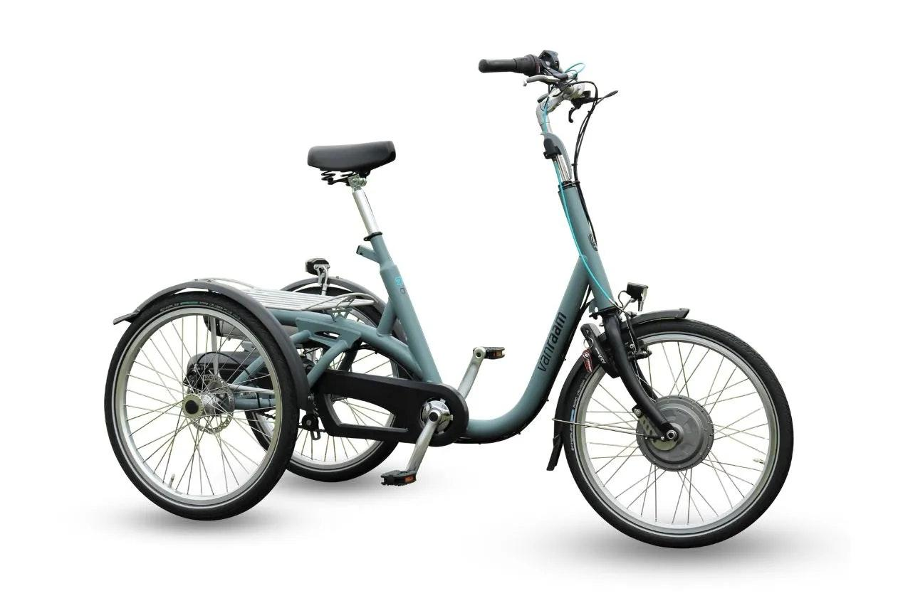
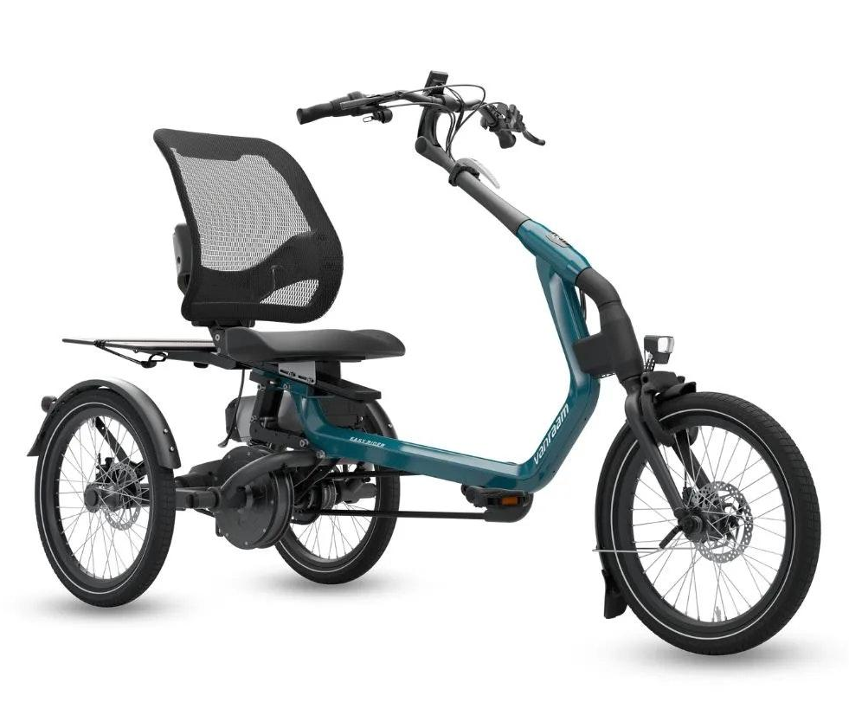
Verplaatsen met een aangepaste fiets
Voor wie graag wil blijven fietsen, maar niet meer op een gewone fiets kan fietsen
Biedt extra stabiliteit en balans
Notes:
De keuze voor een driewielfiets hangt af van je persoonlijke situatie en wensen. Denk aan waar je de fiets vooral voor gaat gebruiken, hoeveel ondersteuning je nodig hebt en hoe belangrijk het gewicht of de opvouwbaarheid voor jou is. Onze tips:
Stabiliteit en comfort: Driewielfietsen bieden uitstekende stabiliteit en comfort, vooral met elektrische ondersteuning.
Gebruiksgemak: Houd rekening met de grootte van de fiets en de mogelijkheid om hem te vervoeren of op te bergen.

Slide 12
Regels mbt autorijden
Moreel verplicht: Parkinson melden bij CBR
Melden bij verzekeraar
Invloed Parkinson op rijden:
  Motorisch: doen, bewegen
  Cognitief: denken, informatie verwerken
Notes:
Wat Parkinson voor invloed op het rijden kan hebben:
Bij Parkinson vermindert je reactie vermogen, je ruimtelijke oriëntatie, bijvoorbeeld bij het nemen van een bocht.
Wat motorisch gezien invloed heeft op het rijden is: freezing en tremoren.
Wat cognitief vaak invloed heeft is het moeten maken van dubbele taken. Dit lukt vaak minder makkelijk bij mensen met Parkinson.
Ook is het oordeel van iemand met Parkinson soms minder realistisch, dus als een partner of iemand anders aangeeft dat het niet meer veilig is, probeer dit dan te accepteren.
Professor UC heeft veel onderzoek gedaan naar Parkinson en rijden.
Hij vindt dat mensen jaarlijks gescreend moeten worden als het gaat om auto rijden.
Mensen hebben vaak het gevoel dat ze door de mand vallen als het gaat om het aanvragen van de rijtest. Maar je wil juist je verantwoording nemen.

Slide 13
Procedure
Verplicht na melden Parkinson
Gezondheidsverklaring invullen
Verwijzing neuroloog, bezoek arts, rapportage naar CBR
Rijtest
Uitslag -> rijgeschikt
-> rijgeschikt voor bepaalde tijd (1, 3 of 5 jaar)
-> rijgeschikt onder voorwaarden
-> niet rijgeschikt

Slide 14
Rijtest
In principe in eigen auto
Kennis maken met deskundige van CBR
Stuk rijden, 30 tot 45 minuten
Nabespreken, je hoort gelijk hoe het ging/ advies
Rapportage aan arts CBR
Je krijgt de uitslag

